Slide 1

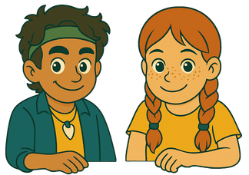
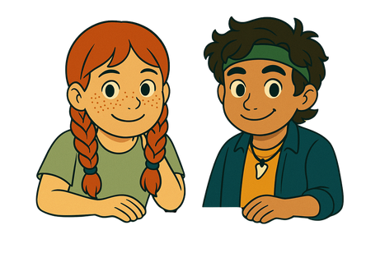









Zu diesem AB gibt es einen Profiauftrag.
Mit der Kamera-App
Fotos machen
Lass uns
gleich
loslegen!
Mit der Kamera-App
Fotos machen
Lass uns
gleich
loslegen, Tarek!
Ich möchte ein richtig cooles Foto machen, aber wie?
So geht’s
So geht’s
1. Tippe auf die App Kamera. Sie öffnet sich.
2. Richte dein Tablet auf etwas, das du fotografieren möchtest.
3. Drücke auf den Auslöser (runder Knopf auf dem Bildschirm).
Jetzt bist du dran
Jetzt bist du dran
Mache ein Foto von ...
  deiner Schultasche.
  etwas, das rund ist.
  einem roten Gegenstand.
Ich möchte mich gerne selbst fotografieren. Dazu benötige ich diesen Knopf , damit die Kamera wechselt und ich ein Selfie machen kann.
Die Frontkamera „schaut dich an“ -
für Selfies.
Die Rückkamera „schaut nach vorne“ - für Fotos
in der Umgebung.
Mache ein Foto von ...
  dir selbst.
  von jemandem, den du
um Erlaubnis gefragt hast.
Hey, die Kamera-App kann ich gleich für unser neues HSU-Thema hernehmen!
Achte darauf, wenn du Personen
fotografierst:
Sie müssen immer vorher gefragt werden.
Zu diesem AB gibt es einen Profiauftrag.
Tablet-Kompass GS | Modul 2
Kapitel 2.1 | Nutzung Kamera- und Foto-App

Slide 2



Foto-App:
Fotos finden und löschen
Foto-App: Fotos finden und löschen
Dazu brauchst
du die
Foto-App.
Wo finde ich denn das Foto, das ich gerade gemacht habe?
So geht’s
1. Tippe auf die App Fotos. Sie öffnet sich.
Hier finden sich alle Bilder, die du gemacht hast.
Sie werden nach dem Datum der Reihe nach gespeichert.
2. Willst du nun ein Bild löschen, tippe auf und dann
auf das Foto.
3. Tippe dann auf das Zeichen für Papierkorb.
4. Wähle aus: Foto löschen.
Jetzt bist du dran
Lösche nun folgende Fotos:
  das Foto von deiner Schultasche.
  das Foto vom runden Gegenstand.
  das Foto vom roten Gegenstand.
Fotos aufräumen ist wie Zimmer aufräumen - muss sein, sonst finde ich nichts mehr.
Du kannst gelöschte Fotos auf dem Tablet wieder finden. Aber wie? Schau deine Ordner in der Foto-App genau an.
Achte darauf, dass du deine Foto-App
regelmäßig kontrollierst.
Lösche Bilder, die du nicht mehr benötigst.
Sie brauchen viel Speicherplatz.
Auf deinen Fotos dürfen nur Personen zu sehen sein,
die du vorher um Erlaubnis gefragt hast.
Zu diesem AB gibt es einen Profiauftrag.
Tablet-Kompass GS | Modul 2
Kapitel 2.1 | Nutzung Kamera- und Foto-App

